Slide 1
A Neural Algorithm of Artistic Style
文章提出使用卷积神经网络生成具有艺术风格的作品
使用神经网络分别提取图像的内容和风格
艺术品的风格与图片内容融合生成具有人工艺术风格的作品

Slide 2
文章首先论述了卷积神经网络在对象识别中的应用，陈述了这样
一个事实，即在较深层的卷积特征能够很好地获取图像高级的、
目标级的内容信息，以及特征在原图像上的位置信息，而较间层
的卷积特征却能生成较为准确的像素值
基于上面的现象作者使用较深层的卷积特征进行艺术作品的内容
重构。

Slide 3
算法的重点在于算法中作者对艺术品风格的提取
在具体的操作中，作者使用特征空间获取纹理信息。此特征基于CNN的各个卷积阶段得到的特征，由不同特征图之间的相关性构成，在算法中作者使用格拉姆矩阵表示特征空间。
可以在艺术品的风格提取方面有自己的想法，比如考虑完全不
同的方式提取风格，或者是在作者方法的基础上考虑不同卷积
特征之间的相关性（作者在文章中提到的是连续的卷积特征之
间的相关性，对于相隔的卷积特征之间的相关性）

Slide 4
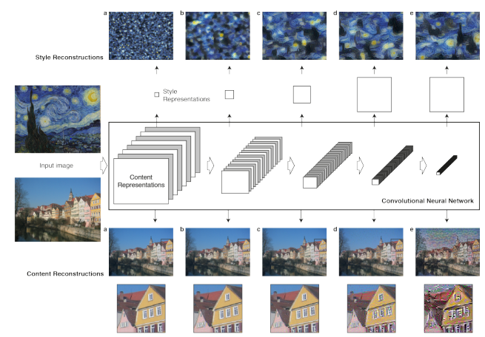
在style reconstruction 中a至e表示的是随着相关卷积层数目的增加
而得到的不同风格提取结果 ，a只有1层相关，e则考虑了5个层之
间的相关性
在content reconstruction 中随着卷积层的加深，像素信息丢失严重，
但特征之间的排列信息却保持完整

Slide 5
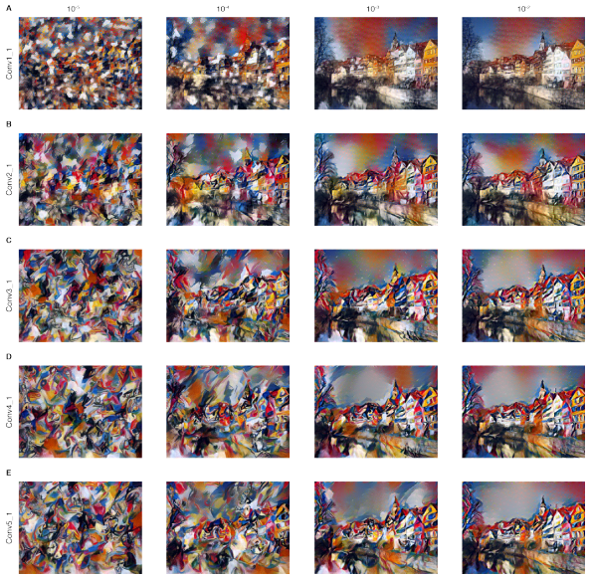
风格和内容之间不是毫无相关的融合到一起的，过分强调风格会导致融合成的图片中显示出少量的内容，即掩盖了内容的表达，反之亦然，所以需要权衡两者之间的比重。继而在算法损失函数最小化中同时考虑了风格损失和内容损失。

Slide 6



文章使用VGG-19模型，包含16个卷积层（分为5个卷积阶段），每个
阶段末尾都有 pooling 层在实现的过程中，作者丢弃了全连接层，池
化方法选择了average-pooling而不是VGG-19模型的max-pooling
Content Reconstruction:
将content图片p和一张随机生成的图片x，都经过VGG-19的卷积网络
进行特征变换，获取某些卷积层输出的特征变换结果，要求二者
的差异最小。二者在l层的损失函数定义如下
$${\text{F}}_{\text{ij}}^{\text{l}}$$
表示第l卷积层第i个卷积核的位置j的值
则L的梯度值为：
算法使用梯度下降和误差你传播方法，使得生成图片x的内容逐步
逼近图片p的内容。

Slide 7





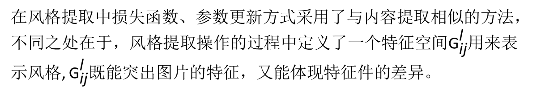
Style Reconstruction:
在风格提取中损失函数、参数更新方式采用了与内容提取相似的方法，
不同之处在于，风格提取操作的过程中定义了一个特征空间${\text{G}}_{\text{ij}}^{\text{l}}$用来表示风格, ${\text{G}}_{\text{ij}}^{\text{l}}既能突出图片的特征，又能体现特征件的差异。$
${\text{E}}_{\text{l}}^{}$ 为l层的损失函数，则总的损失函数为：
则L的梯度值为：
Nl：第l层卷积层的卷积核个数 Ml：第l卷积层卷积核的大小，Ml大小定义为l层特征图的面积

Slide 8

在得到 content Loss和style Loss以后就能得到total loss,通过调节两者之间
的比重得到较好的人工艺术作品

Slide 9
Semantic Style Transfer and Turning Two-Bit Doodles into Fine Artwork
在这篇文章中作者提取了另外一种风格表示方法，引入语义标注使得风格和内容的融合达到更好的效果。
文章‘A Neural Algorithm of Artistic Style’所存在的问题是：风格和内容权重的调整导致风格混乱或者是风格不清晰。使用基于gram矩阵的方法保证特征相关行的同时遗失了局部像素精确值，导致产生噪声。由于输入数据缺乏对语义的理解使得能容被保留下来的同时难以得到可靠风格

